Slide 1
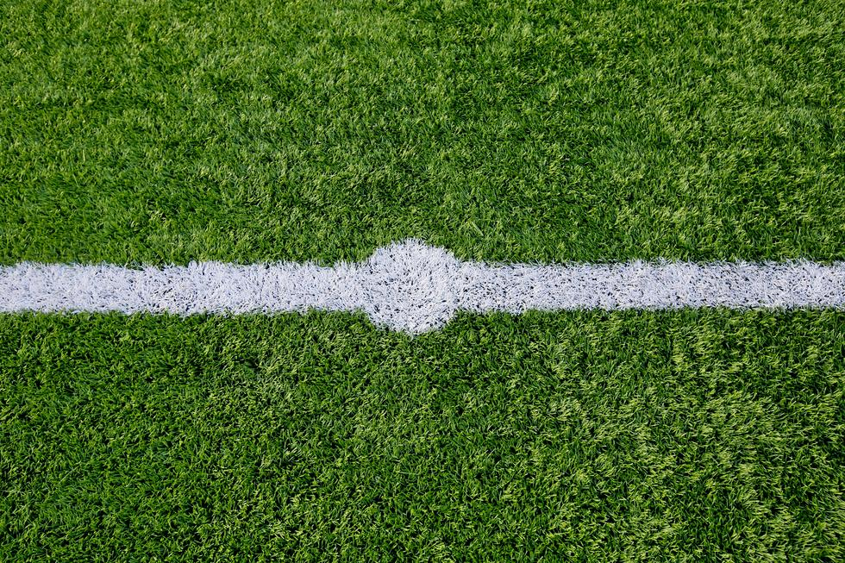

ECO GROWT DISCOVERYS
[33mPulling vorige gebouwde afbeelding: r. cfcr. io/julienvink_marketplace/julienvink/ecogrowthdiscovery @ sha256: ed182ba851a2b28aa2b4cddd5dd033af535a45de6179354a41f90758ce98f48d te worden gebruikt als cache voor de te bouwen [39m
BIOLOGICAL EXPLENATIONS

